Slide 1


Lập Trình Di Động 2
Gv: TrươngBáThái
Nhóm 15: Quản Lý Sinh Viên
Thành Viên - Nguyễn Quý - Lê Triệu Đông

Slide 2

Mở Đầu
1. Giới Thiệu Môn Học Và Nhóm Thực Hiện
Môn di động 2 là môn nâng cao của di động 1. Môn học này giúp sinh viên phát triển kỹ năng lập trình, tự tìm kiếm, cập nhật kiến thức mới giúp áp dụng cho các dự án thực tế
Kiến thức mới: API, JSON, splash screen, navigation drawer, tìm hiểu và sử dụng thư viện Volley, thư viện Picasso
2. Mo Tả Ứng Dụng
Tên ứng dụng: QuanLySinhVien
Cần kết nối mạng
Android 4.0+
Quản lý sinh viên mọi nơi trên thế gioi
Lưu lịch sử xem
3. Ứng dụng trong cuộc sống
Với việc điện thoại thông minh, thiết bị mạng ngày càng phát triển vì vậy các ứng dụng có kết nối mạng được sử dụng liên tục. Ứng dụng quản lý sinh viên mọi nơi mọi lúc chỉ cần một chiếc điện thoại android và có kết nối mangk

Slide 3
Phân tích và cấu trúc hệ thống!
1. Tổng Quan
Đây là ứng dụng dùng để theo giõi và quản lý sinh viên, điểm, thêm, xóa sửa tìm kiếm Thông tin sinh viên.

Slide 4
2. Phạm Vi Đề Tài
Phân tích và cấu trúc hệ thống!
Theo dõi diểm và thông tin
Lập trình trên android v3.6
Hệ điều hành android 4.0+
Thiết bị thử nghiệm: CustomPhone 4.1 API 18
Độ phân giải màn hình 768x1280px 320dpi

Slide 5
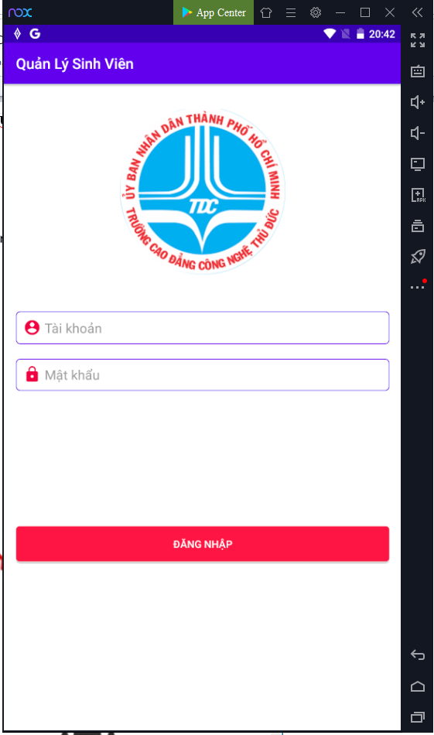
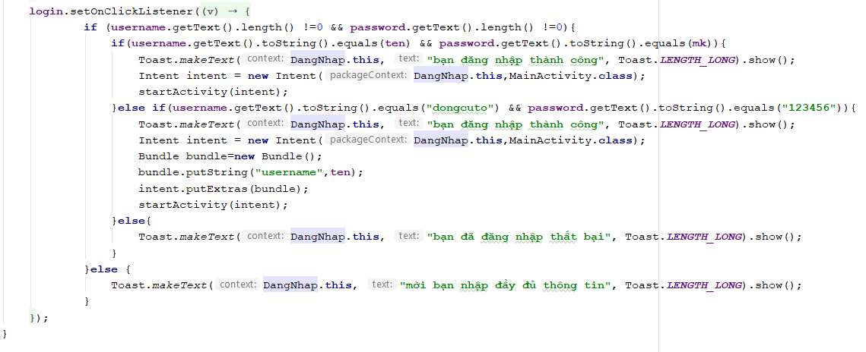
3. Các chức năng chính
A. Chức năng 1: Màn hình giao diện vừa chạy chương trình

Slide 6
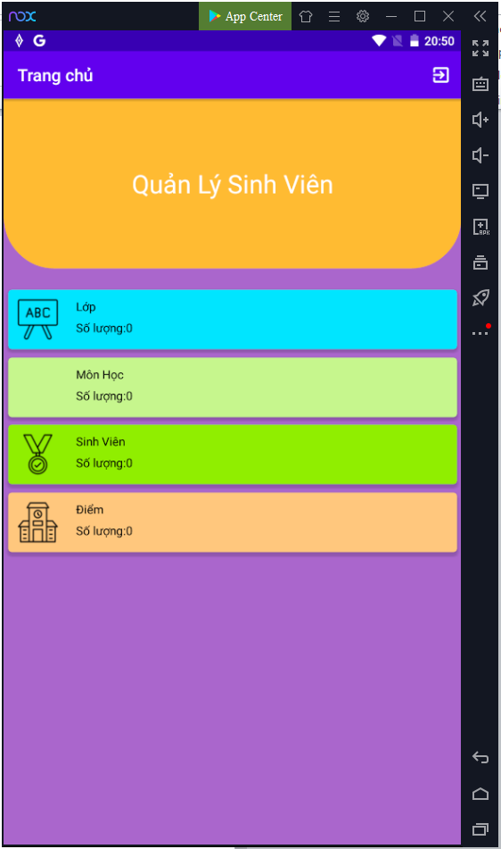
A. Chức năng 2: Màn hình giao diện Sau khi login
Tiêu đề | Mô tả | Qui trình | Kết quả
Màn hình home | Màn hình chính có: 1 TextView 4 ListView 1Menu | Thiết kế | Hoàn thành
TextView | Dùng để hiển thị Tiêu đề Quản Lý Sinh Viên | TextView | Hoàn Thành
ListView ‘Hiển Thị Lớp’ | Chuyển sang giao diện thêm Thông Tin Lớp | Click | Chuyển sang giao diện “Lớp”
ListView ‘Môn Học’ | Chuyển sang giao diện “MônHoc” | Click | Chuyển sang giao diện “MônHoc”
ListView ‘SinhVien’ | Chuyển sang giao diện “Sinh Viên” | Click | Chuyển sang giao diện “Sinh Viên”
ListView ‘Điểm’ | Chuyển sang giao diện “Điểm” | Click | Chuyển sang giao diện “Điểm”
Navigation drawer menu “Thoát” | Thoát | Click | Thoát

Slide 7
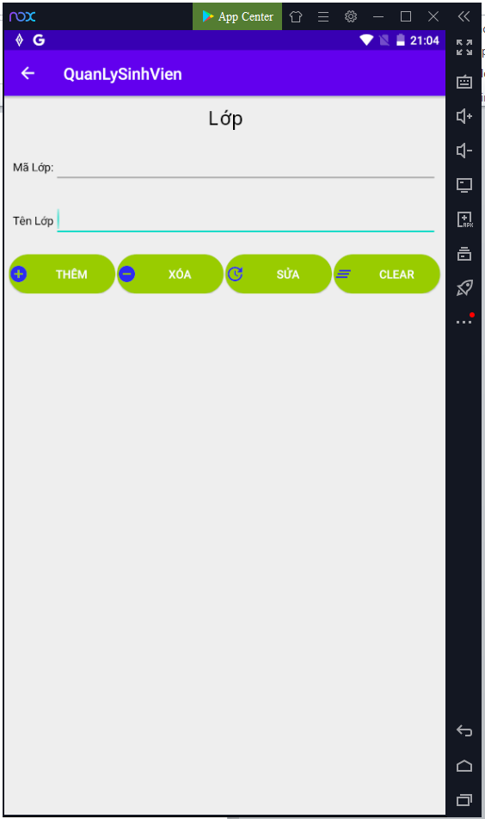
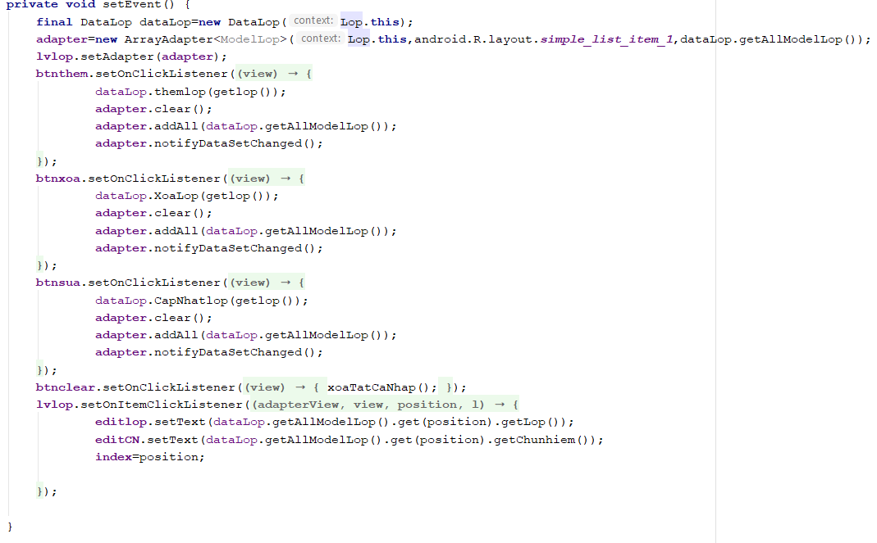
A. Chức năng 2: Màn hình giao diện Lớp

Slide 8
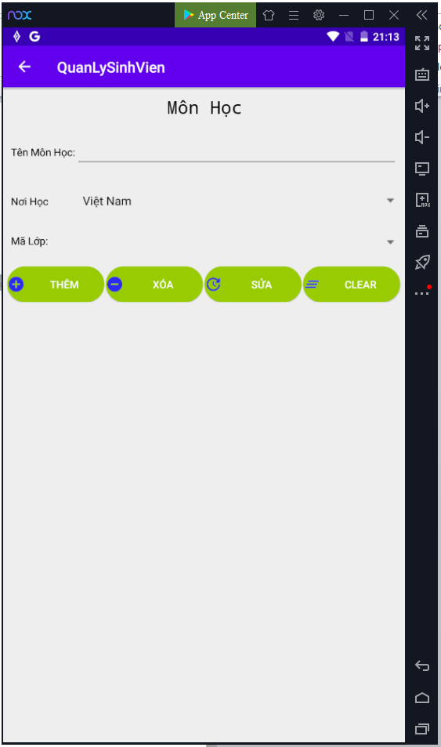
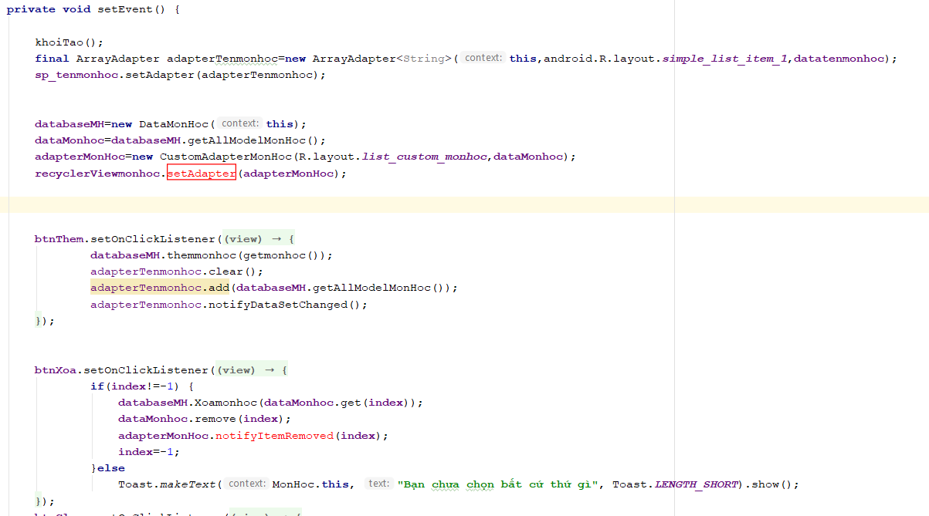
A. Chức năng 2: Màn hình giao diện Môn Học

Slide 9

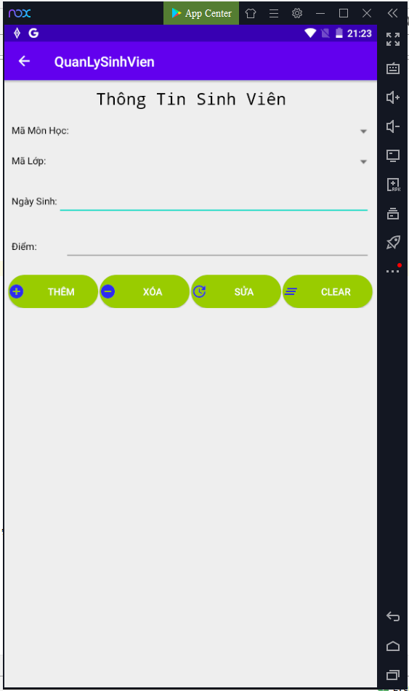
A. Chức năng 2: Màn hình giao diện Điểm và Thông Tin Sinh Viên

Slide 10
End!

